Slide 1
Жизнь в мировом океане
Подготовила Алешенцева Елизавета
Ученица 7 класса Б
школы МБОУ СОШ №117

Slide 2
Моя цель: узнать о жизни в Мировом океане.
Задачи.
1. Выяснить и написать о разнообразие морских организмов.
2. Узнать о особенностях распространение жизни в Мировом океане.
3. Написать текст о ограниченном биологическом богатстве Мирового океана.
4. Под конец презентации составить список использованной литературы.

Slide 3
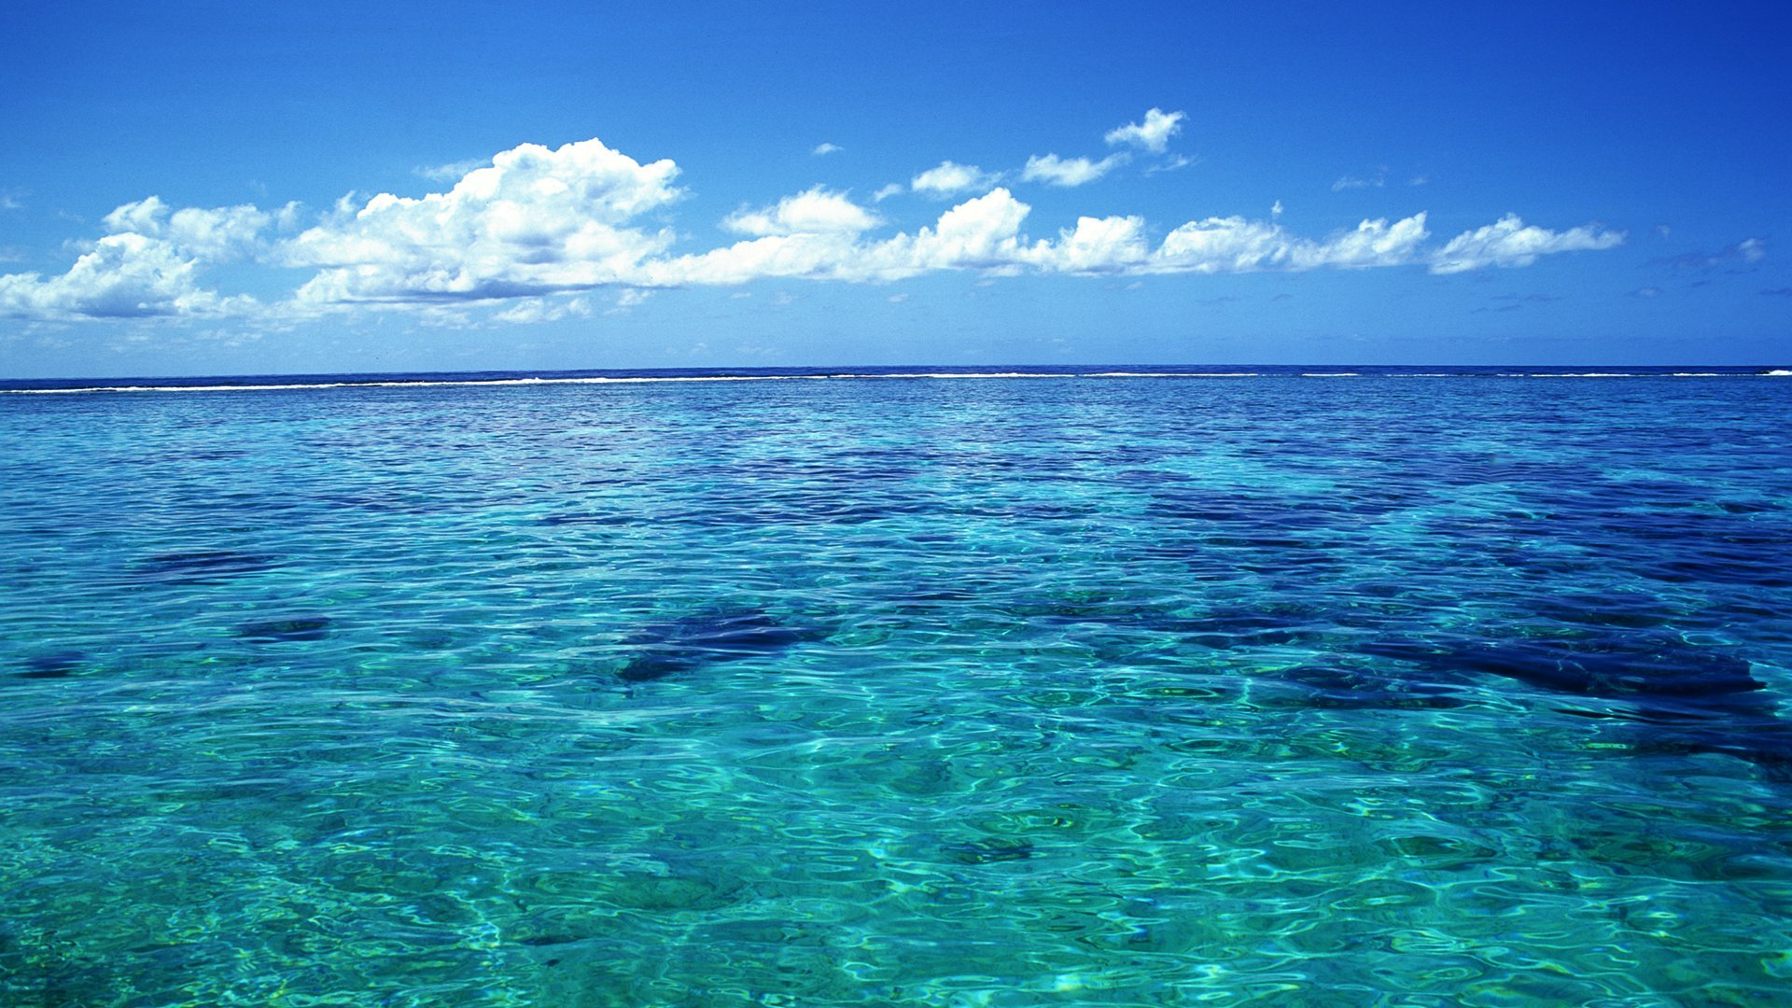
Мирово́й океа́н — это основная часть гидросферы, непрерывная, но не сплошная водная оболочка Земли, окружающая материки и острова, и отличающаяся общностью солевого состава. Мировой океан покрывает 70,8% земной поверхности. Континенты и большие архипелаги разделяют мировой океан на четыре большие части (океаны): ∙Атлантический океан ∙Индийский океан ∙Тихий океан ∙Северный Ледовитый океан Иногда из них также выделяется ∙Южный океан

Slide 4
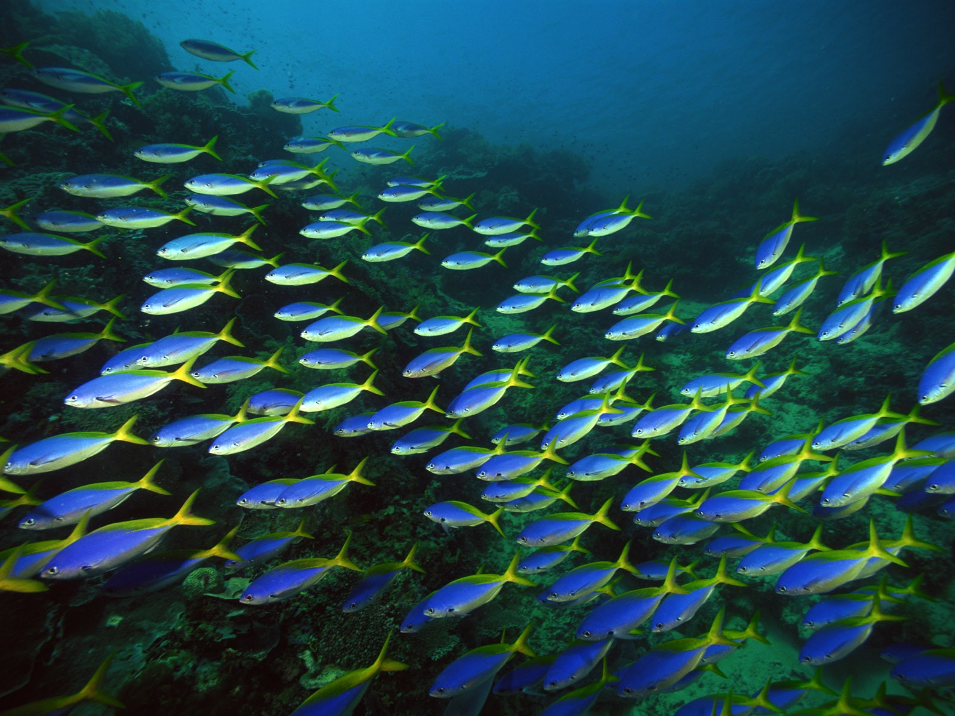
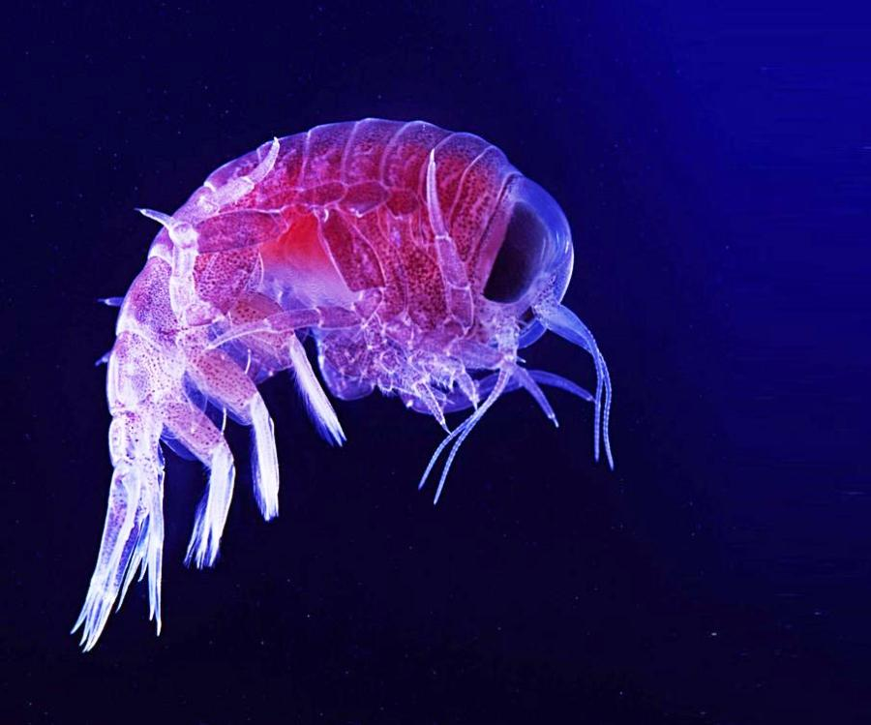
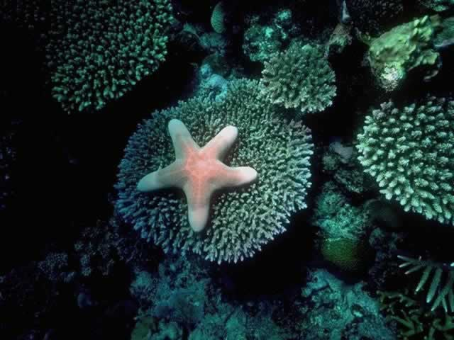
Разнообразие. морских организмов. Океан полон жизни и тайн. Многие из них не раскрыты до сих пор. При исследование морских глубин и сейчас ещё находят организмы, неизвестные науке. Жизнь в океане всепроникающая. Она существует на дне Марианского жёлоба, на глубине 11тыс. м, и даже там, где образуется новая земная кора, где из глубин Земли через разломы поступает горячая магма, где высокие температуры и высокое давление. В Мировом океане обитает огромное количество живых организмов – от одноклеточных микроскопических растений и животных до морских гигантов. По образу жизни морские организмы делят на три группы: нектон - активно плавающие организмы, планктон – пассивно плавающие и бентос – организмы, живущие на дне.
нектон
планктон
бентос

Slide 5
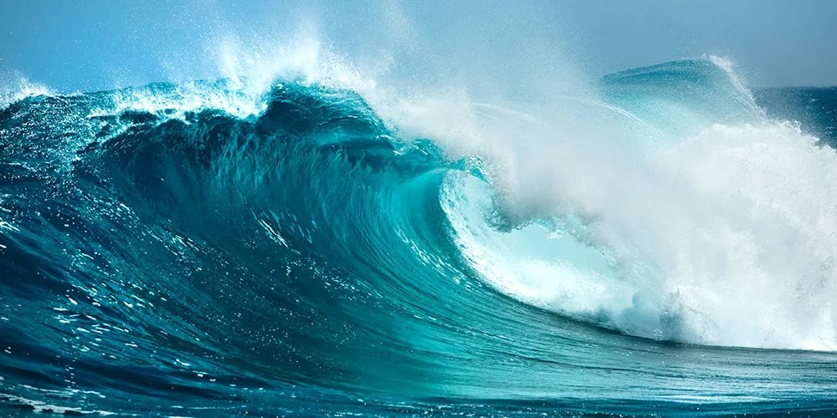
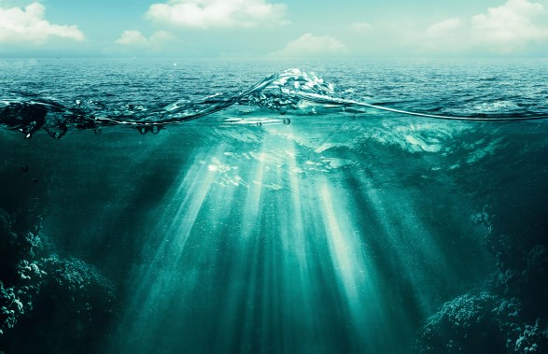
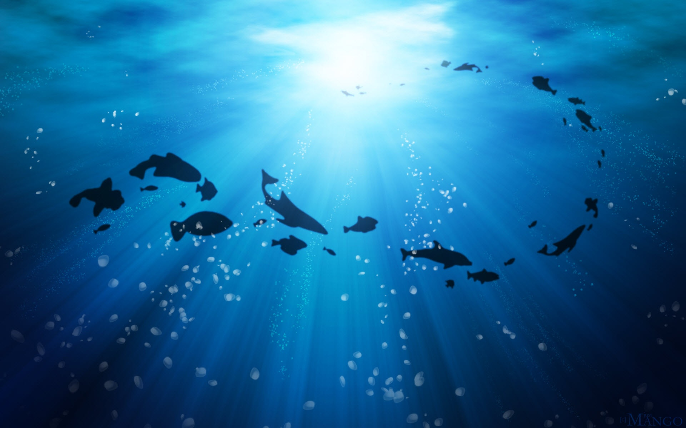
Распространение жизни в океане. В океане выделяют две области жизни. К первой относят поверхность воды и всю водную толщу, ко второй – дно океана. Кроме света на распространение организмов в океане влияют и другие факты: солёность и плотность, температура воды, количество питательных веществ, течения вертикальное перемешивание вод, свойства пород, слагающих морское дно. Все эти условия по-разному сочетаются на огромных пространствах океана. Например, в районах подъёма глубинных вод поверхностный слой насыщается питательными веществами, что создаёт благоприятные условия для жизни.

Slide 6
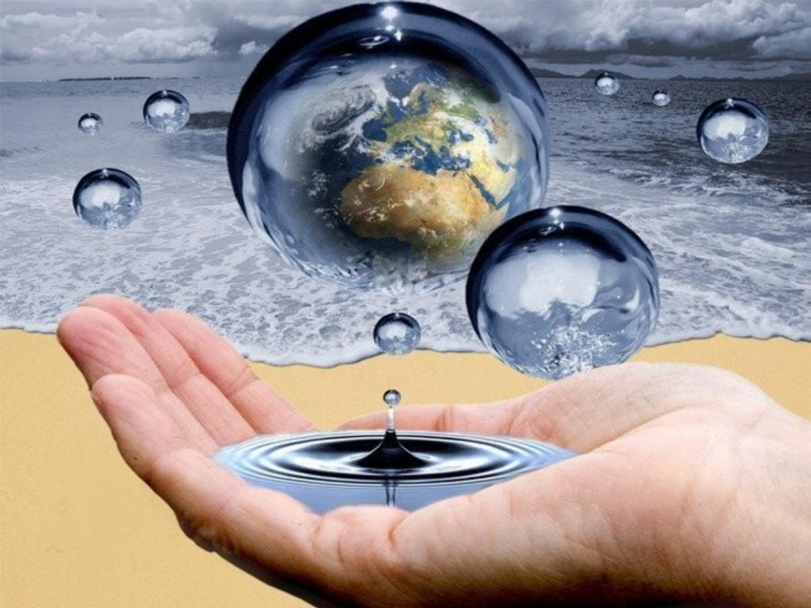
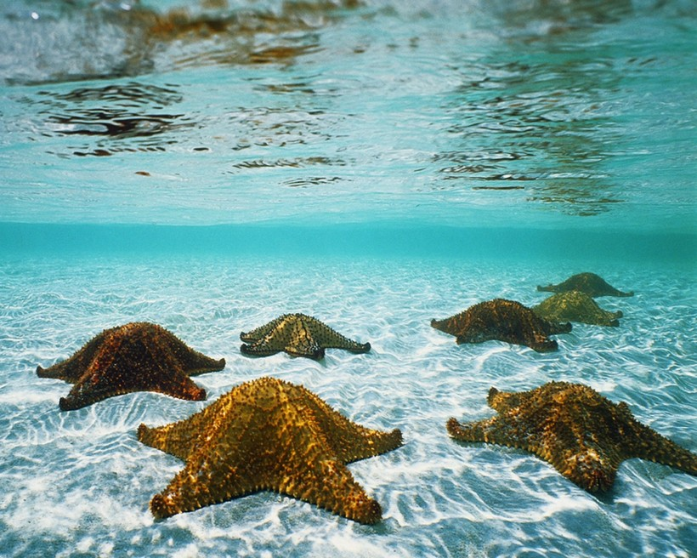
Мировой океан обладает большими, но всё же ограниченными биологическими богатствами, и сегодня перед человечеством стоит важная задача их разумного использования, охраны и умножения.

Slide 7
Список использованной литературы
1.Википедия
https://ru.wikipedia.org/wiki/%D0%9C%D0%B8%D1%80%D0%BE%D0%B2%D0%BE%D0%B9_%D0%BE%D0%BA%D0%B5%D0%B0%D0%BD#География_океанов
2.Учебник географии за 7 класс В. А. Коринская, И. В. Душина, В. А. Щенев.

Slide 8
Спасибо за внимание

